Slide 1

Παρουσίαση Προγράμματος Πρακτικής Άσκησης 2023-2024
Τμήμα Διοίκησης Επιχειρήσεων
Χίος, Μάρτιος 2024

Slide 2
Οφέλη Πρακτικής Άσκησης
Σκοπός της Πρακτικής Άσκησης είναι να συμβάλλει τόσο στην απόκτηση μίας πρώτης εργασιακής εμπειρίας από τους/τις φοιτητές/τριες, όσο και στην υποβοήθηση της ένταξης των αποφοίτων στην αγορά εργασίας.

Slide 3
Τι ισχύει για το Τμήμα Διοίκησης Επιχειρήσεων
Μάθημα Υποχρεωτικό με 5 πιστωτικές μονάδες
(ECTS)
Εξάμηνα 4,6,8
Διάστημα υλοποίησης: Ιούλιος – Αύγουστος
Συνολική διάρκεια: 2 μήνες

Slide 4
Αποζημίωση Ασκούμενου/ης από το ΕΣΠΑ
240 ευρώ μηνιαίως * 2 μήνες = 480 ευρώ συνολικά
Η ασφαλιστική κάλυψη του/της φοιτητή/τριας καθώς και η αποζημίωσή του/της καλύπτονται από το Πανεπιστήμιο μέσω του Προγράμματος του ΕΣΠΑ

Slide 5
Επιλογή φορέων Π.Α
Οι φορείς απασχόλησης (ιδιωτικοί ή δημόσιοι) θα πρέπει να προσφέρουν θέσεις οι οποίες να σχετίζονται με τις γνωστικές και τεχνολογικές δεξιότητες που προάγει το Τμήμα.Το αντικείμενο απασχόλησης, μπορεί να περιλαμβάνει:
Οικονομική και διοικητική διαχείριση
Λογιστήριο
Μάρκετινγκ
Έρευνα αγοράς
Ανθρώπινο δυναμικό
Δημόσιες Σχέσεις
Πωλήσεις
Διοίκηση παραγωγής
Διασφάλιση ποιότητας

Slide 6
Παρακολούθηση του προγράμματος Π.Α
Σε κάθε ασκούμενο/η γίνεται η ανάθεση ενός Επόπτη Καθηγητή από την Επιτροπή Πρακτικής Άσκησης του Τμήματος και ενός/μίας Επόπτη/τριας από το φορέα Υποδοχής.
Ο Φορέας Υποδοχής διασφαλίζει την παρουσία, την καθοδήγηση και την πρόοδο των εργασιών.
Ο/Η Επόπτης/τρια Καθηγητής/τρια παρακολουθεί, αξιολογεί, βαθμολογεί.

Slide 7

Διαδικασία Υλοποίησης Πρακτικής Άσκησης
Δήλωση Μαθήματος & Υποβολή Αιτήσεων/Δικαιολογητικών στο Π.Σ
Αξιολόγηση αιτήσεων-Ανακοίνωση προσωρινών αποτελεσμάτων
Αξιολόγηση τυχόν ενστάσεων
Ανακοίνωση οριστικών αποτελεσμάτων και επιλογή ασκούμενων
Υποβολή Αξιολόγησης Πρακτικής Άσκησης
Δυνατότητα διεξαγωγής Π.Α μόνο
μία (1) φορά!!!
(μέσω ΕΣΠΑ)

Slide 8
Απαραίτητα Δικαιολογητικά
Αίτηση - Υπεύθυνη Δήλωση για Πρακτική Άσκηση (υποβάλλεται ηλεκτρονικά στο Π.Σ)
Φωτοαντίγραφο Αστυνομικής Ταυτότητας
Βεβαίωση Εφορίας που να αναγράφεται ο ΑΦΜ και η ΔΟΥ
Βεβαίωση Ασφαλιστικού Φορέα (ΕΦΚΑ) που να αναγράφεται ο Αριθμός Μητρώου Ασφάλισης (ΑΜΑ ή αριθμός ΕΦΚΑ) και Αριθμός Μητρώου Κοινωνικής Ασφάλισης (ΑΜΚΑ)
Φωτοαντίγραφο της 1ης σελίδας του βιβλιαρίου ενός τραπεζικού λογαριασμού σε οποιαδήποτε τράπεζα αρκεί να είστε ο/η 1ος/η δικαιούχος ή εκτύπωση από τη σελίδα e-banking όπου θα αναγράφεται το IBAN

Slide 9
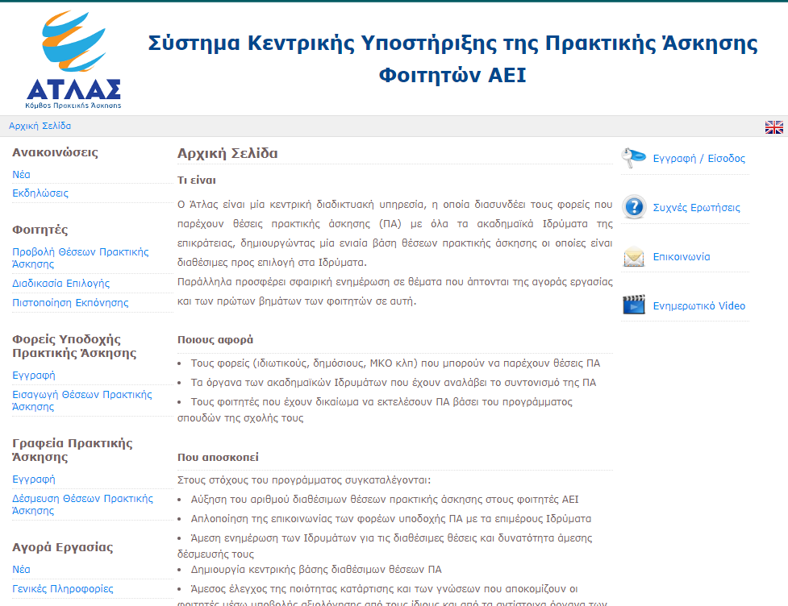
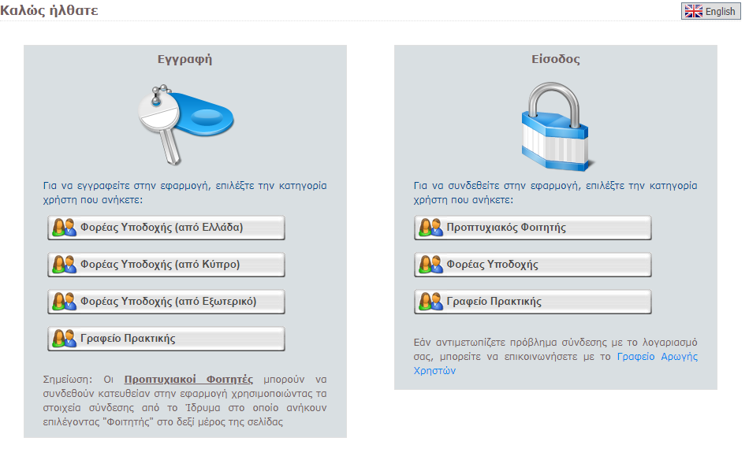
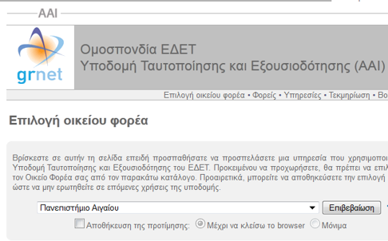
Ιστοσελίδα εύρεσης θέσεων ΑΤΛΑΣ (1)
https://atlas.grnet.gr/

Slide 10
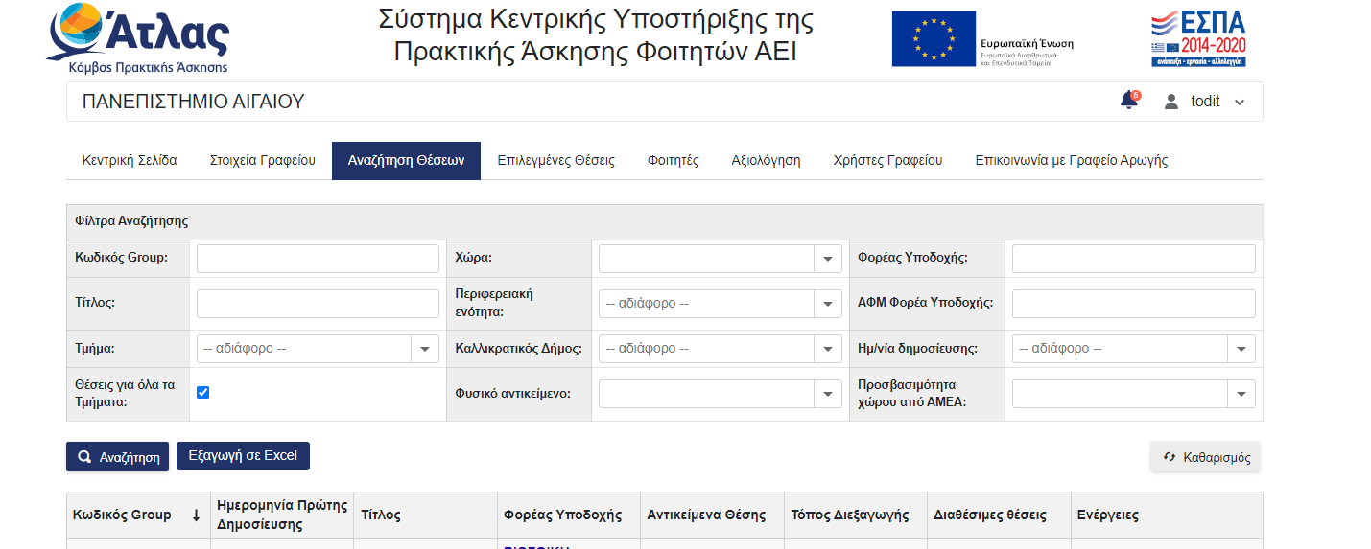
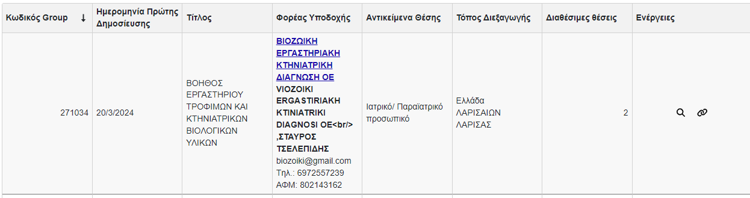
Ιστοσελίδα εύρεσης θέσεων ΑΤΛΑΣ (2)
Σημειώνετε στην αίτησή σας τους κωδικούς θέσης που σας ενδιαφέρουν (ΔΕΝ μπορείτε να δεσμεύσετε τη θέση εσείς ή ο φορέας υποδοχής

Slide 11
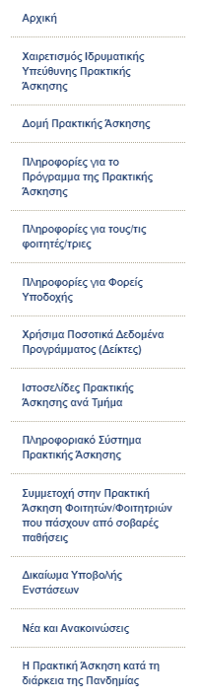
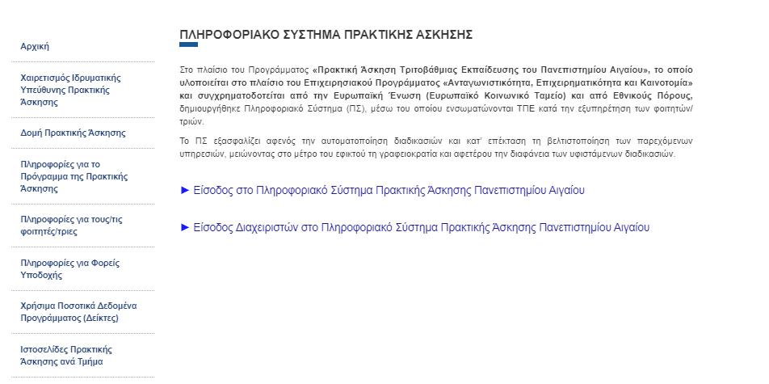
Ιστοσελίδα αιτήσεων (1)
https://pa.aegean.gr/

Slide 12
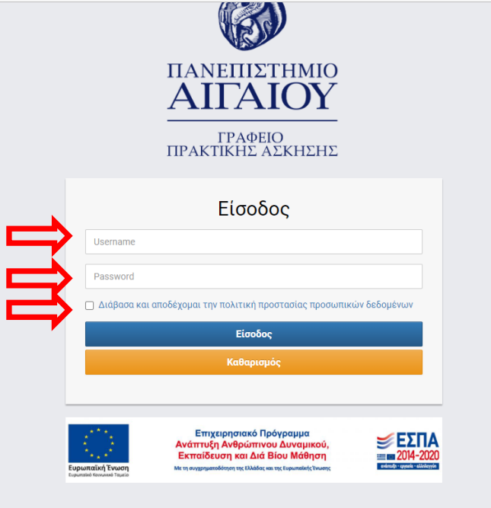
Ιστοσελίδα αιτήσεων (2)

Slide 13
Ιστοσελίδα αιτήσεων (3)
Προκειμένου να ικανοποιηθεί ως άνω σκοπός δηλώνω υπεύθυνα ότι:
Έχω δηλώσει το μάθημα της Πρακτικής κατά το τρέχον εξάμηνο.
ΔΕΝ απασχολούμαι ήδη με εξαρτημένη σχέση εργασίας πλήρους ωραρίου (8ωρη απασχόληση με ασφάλιση στο ΙΚΑ) την περίοδο που υλοποιείται η Πρακτική Άσκηση.
ΔΕΝ εργάζομαι ως υπάλληλος του Δημοσίου Τομέα (συμπεριλαμβανομένων και των Σωμάτων Ασφαλείας).
ΔΕΝ εκπληρώνω τη στρατιωτική μου θητεία την περίοδο που υλοποιείται η Πρακτική Άσκηση.
ΔΕΝ συμμετείχα ή/και συμμετέχω ως ωφελούμενος/η σε άλλο Πρόγραμμα Πρακτικής Άσκησης του Επιχειρησιακό Προγράμματος «Ανταγωνιστικότητα, Επιχειρηματικότητα και Καινοτομία, 2014-2020» (ΕΠΑνΕΚ 2014-2020).
ΔΕΝ στοιχειοθετείται συγγένεια (Β’ βαθμού και άνω, σε ευθεία γραμμή, πλάγια γραμμή και εξ’ αγχιστείας) όπως και συζυγική σχέση με το νόμιμο εκπρόσωπο του Φορέα Υποδοχή. Επίσης, σε κάθε περίπτωση συγγένειας Β’ βαθμού και άνω όπως και συζυγικής σχέσης με άλλο πρόσωπο απασχολούμενο στον Φορέα, το άτομο αυτό δεν μπορεί να ορισθεί ως επόπτης εκ μέρους του Συνεργαζόμενου Φορέα.
ΔΕΝ επιθυμώ η Πρακτική Άσκηση να γίνει σε Δομή του Πανεπιστημίου Αιγαίου, καθώς ο Φορέας Υποδοχής δεν μπορεί ταυτόχρονα να έχει και την ιδιότητα του Εργοδότη.
ΔΕΝ θα συμμετέχω σε τελετή καθομολόγησης του Τμήματός μου πριν το τέλος της Πρακτικής Άσκησης.

Slide 14
Ιστοσελίδα αιτήσεων (4)
Συναινώ στη χορήγηση πιστοποιητικού αναλυτικής βαθμολογίας μαθημάτων από τη Γραμματεία του Τμήματός μου προς το Γραφείο Πρακτικής Άσκησης για την κατάταξη των αιτούντων σύμφωνα με τα οριζόμενα στον Οδηγό Υλοποίησης Πρακτικής Άσκησης.
Με την υποβολή της παρούσας δήλωσης, δηλώνω ότι εν πλήρη επίγνωση, βασιζόμενος/η στην ελεύθερη και ανεμπόδιστη απόφαση μου, συμφωνώ, συναινώ και παρέχω τη ρητή συγκατάθεσή μου για την επεξεργασία όλων των προσωπικών μου δεδομένων, όπως αυτά έχουν δηλωθεί με σκοπό την, κατόπιν διαδικασίας διαμόρφωσης προφίλ πληροφόρηση, προώθηση και επικοινωνία προς εμένα, με κάθε διαθέσιμο μέσο (τηλεφωνική επικοινωνία, e-mail, SMS, επιστολές μέσω ταχυδρομείου), καθώς και την διαβίβαση των Προσωπικών Δεδομένων μου, μόνο εάν είναι απαραίτητο, σε Τρίτους για νόμιμους σκοπούς και/ή σε αρμόδιες αρχές για συμμόρφωση με το Νόμο, για τις ανάγκες του Έργου, για ερευνητικούς σκοπούς
Γνωρίζω δε το δικαίωμα πρόσβασής μου στα πιο πάνω δεδομένα, το δικαίωμα εναντίωσης στην επεξεργασία τους, καθώς και ανάκλησης της συγκατάθεσής μου ανά πάσα στιγμή.
ΔΕΝ έχω πραγματοποιήσει Πρακτική Άσκηση κατά το παρελθόν (όσον αφορά στο Τμήμα του Πανεπιστημίου Αιγαίου που τώρα είμαι εγγεγραμμένος/η).
Ενημερώθηκα ότι έχω δικαίωμα υποβολής ένστασης επί των αναρτημένων προσωρινών πινάκων κατάταξης, εντός (5) πέντε εργάσιμων ημερών από την ημερομηνία ανάρτησης αυτών.
Για περισσότερες πληροφορίες μπορώ να επικοινωνήσω με το αρμόδιο Γραφείο Πρακτικής Άσκησης του Τμήματός μου.
Όλα τα στοιχεία της Αίτησης είναι ορθά και αληθή.

Slide 15

Ιστοσελίδα αιτήσεων (5)

Slide 16
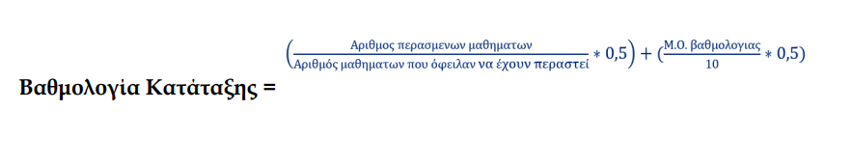
Επιλογή υποψηφίων
Για την επιλογή και κατάταξη των φοιτητών/τριών στις διαθέσιμες θέσεις πρακτικής άσκησης, λαμβάνεται υπόψη:
1. Ο αριθμός των μαθημάτων που ο/η φοιτητής/τρια έχει εξετασθεί επιτυχώς
έως και την προηγούμενη εξεταστική περίοδο, όπως αυτός προκύπτει από την
αναλυτική βαθμολογία που παρέχεται από τη γραμματεία του Τμήματος διά
του αριθμού μαθημάτων του εξαμήνου φοίτησης του ενδεικτικού
προγράμματος σπουδών που παρακολουθεί ο/η φοιτητής/τρια,
πολλαπλασιαζόμενος επί τον σταθμισμένο συντελεστή βαρύτητας 0,5
2. Ο Μέσος Όρος βαθμολογίας έως και την προηγούμενη εξεταστική περίοδο,
όπως αυτός προκύπτει από την αναλυτική βαθμολογία που παρέχεται από τη
γραμματεία του Τμήματος διά δέκα (10), πολλαπλασιαζόμενος επί τον
σταθμισμένο συντελεστή βαρύτητας 0,5.
Σε περίπτωση ισοβαθμίας των φοιτητών/τριων λαμβάνεται υπόψη ο μεγαλύτερος μέσος όρος βαθμολογίας. Εάν και πάλι υπάρξει ισοβαθμία λαμβάνεται υπόψη το έτος σπουδών, δίνοντας προτεραιότητα στους/στις φοιτητές/τριες των μεγαλύτερων ετών.

Slide 17

Δικαίωμα υποβολής ενστάσεων
Από την ημέρα ανάρτησης των ΠΡΟΣΩΡΙΝΩΝ ΑΠΟΤΕΛΕΣΜΑΤΩΝ στην Ιστοσελίδα Πρακτικής Άσκησης του Τμήματος μεσολαβούν τουλάχιστον πέντε (5) ημέρες προκειμένου να κατατεθούν ενστάσεις από τους
ενδιαφερόμενους σύμφωνα με τη διαδικασία που αποτυπώνεται στον Οδηγό Υλοποίησης του Τμήματος. Εφόσον προκύψουν ενστάσεις πραγματοποιείται εξέταση αυτών βάσει της οριζόμενης διαδικασίας.
https://pa.aegean.gr/

Slide 18
Διαδικασίες
Αντιστοίχιση θέσης με ασκούμενο/η στην ιστοσελίδα atlas.grnet.gr από το γραφείο Π.Α., σε συνεννόηση με τον Τμηματικά Υπεύθυνο
Προκαταχώρηση συμβάσεων φοιτητών/τριών
Επικοινωνία Εποπτών καθηγητών με ασκούμενους/ες
Ενημέρωση των φορέων υποδοχής από το γραφείο Π.Α. για το εάν επιλέχθηκε φοιτητής/τρια για την προσφερόμενη θέση και ποιος/α
Αποστολή εγγράφων προς συμπλήρωση στους φορείς υποδοχής
Υπογραφή σύμβασης από όλους τους συμβαλλόμενους
Υποβολή απογραφικού δελτίου εισόδου ασκούμενου/ης φοιτητή/τριας
Διεξαγωγή πρακτικής άσκησης

Slide 19
Διαδικασίες
Συλλογή συμπληρωμένων (υπογεγραμμένων/σφραγισμένων ανά περίπτωση) εγγράφων από ασκούμενους/ες, φορείς υποδοχής και επόπτες καθηγητές μετά το πέρας της πρακτικής άσκησης
Υπογεγραμμένη σύμβαση
Βεβαίωση ολοκλήρωσης Π.Α.
Απογραφικό δελτίο εξόδου ασκούμενου/ης φοιτητή/τριας
Ερωτηματολόγιο αξιολόγησης από το φοιτητή/τρια
Έκθεση πεπραγμένων από το φοιτητή/τρια
Ερωτηματολόγιο αξιολόγησης από το φορέα υποδοχής
Έντυπα αναγγελίας πρόσληψης (έναρξης και λήξης πρακτικής άσκησης) από το φορέα υποδοχής

Slide 20
Επικοινωνία
Υποστήριξη γραφείου Πρακτικής Άσκησης
Τμήμα Διοίκησης Επιχειρήσεων
Καδρέφη Αθανασία
Τηλ: 2271035028
Email: gpa3@aegean.gr
Μιχάλων 8, Χίος 82100
Επιστημονικά Υπεύθυνη Προγράμματος Πρακτικής Άσκησης
κ.Γάκη Ελένη, Αναπλ.Καθηγήτρια

Slide 21
Σας ευχαριστώ πολύ!

